Slide 1

Hodnocení a testování v Et, ergodiagnostika.
Mgr. Marie Krejčová

Slide 2
Základy testování v ET
ETT se v práci neustále rozhoduje. Hodnocení (rozhodování) je nedílnou součástí celého terapeutického procesu a vede k sestavení nejvhodnějšího ergoterapeutického plánu.
Pro různé funkce jsou používány odlišné druhy testů.
Co hodnotíme v ET:
Člověka jako individualitu a jeho potřeby, zájmy a motivace
Funkční dovednosti + oblast psychickou, emoční a sociální
Specifické hodnocení dle diagnózy a oboru

Slide 3
Metody hodnocení v ET
Rozhovor
Pozorování:
kupř. strukturované pozorování = ETT se zaměřuje na specifické oblasti
Dotazníky a posuzovací škály:
Obecné či specifické
Hodnocení (TESTY)

Slide 4
Rozhovor
  = strukturovaná konverzace, kterou ETT získává vhled do klientova světa
  Neřízený & řízený:
    Neřízený: = nestandardní, klient má možnost volby tématu, není předem naplánován, ETT do jeho průběhu zasahuje nenápadně (1. kontakt na lůžku)
    Řízený: = informace od klienta získáváme zaměřeným a organizovaným způsobem, vymezení tématu, formulace a pořadí otázek
  Anamnéza:
    NO, RA, sociální A, bytová situace, zjištění zájmů, režim dne...

Slide 5
Fáze rozhovoru
Příprava: vše, co se děje před rozhovorem s klientem, ETT řeší otázky svého poslání, co potřebuje umět, jaké má cíle, zdroje a východiska, o co se opírá apod. Úkolem ETT v této fázi je, aby si ujasnil, čím pomáhá.
Otevření společné práce s klientem: sjednání schůzky, uvedení do pracovny, začátek rozhovoru, získávání důvěry klienta, součástí úvodní fáze dialogu je dojednávání pozice pracovníka (a jeho nabídky) a objednávky klienta. Cílem je, aby bylo oběma jasné, co pracovník může nabídnout a co si klient přeje.
Průběh rozhovoru: dosahování společného cíle a řešení problémů
Ukončení rozhovoru: ověření úspěchů a zhodnocení společné práce
Další příprava: vzdělávání, seberozvoj, supervize atd.

Slide 6
METODY HODNOCENÍ V ET
POZOROVÁNÍ:
  klienta včetně reakce na zátěž, emočních projevů, péče o zevnějšek. Na závěr vyšetření uvede ET silné a slabé stránky klienta, z nichž pak vychází při plánování terapeutické intervence.
DOTAZNÍKY A POSUZOVACÍ ŠKÁLY:
  Standardizovaný dotazník SF-36 (short form measure of generic health status s 36 otázkami)
  Dotazník WHO DAS II (WHO disability assessment scale s 36 otázkami), provádí se formou strukturovaného rozhovoru

Slide 7
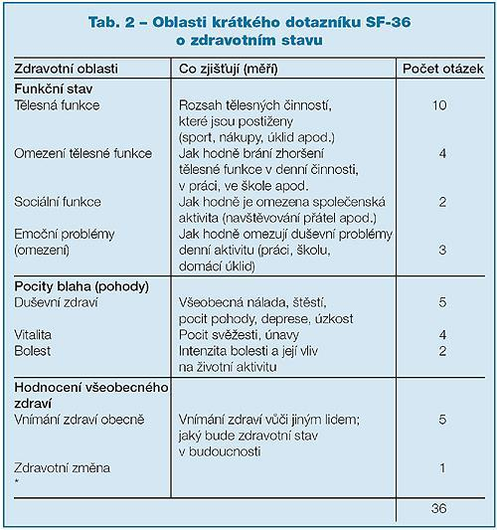
Standardizovaný dotazník SF-36

Slide 8
HODNOCENÍ (TESTY)
= zhodnocení funkčních dovedností v různých oblastech
Kvantifikované hodnocení, tedy výsledek je vyjádřen číslem.
Test má být validní a spolehlivý. Měl by být dostatečně citlivý, aby odhalil změny, k nimž došlo vlivem terapie (a tím potvrdil její účinek).
je standardizovaný = ověřený na dostatečně velké skupině osob zdravých i osob se zdravotním postižením.
  určena norma pro zdravou populaci.
Slouží k vytvoření krátkodobých cílů, popř. úpravě léčebného postupu
Hodnocení klienta probíhá během jednotlivých sezení
Typy standardizovaných testů:
  Výkonové: testy schopností, zaměřené na výkon klienta
  Testy osobnosti: temperamentové, charakterové, adaptační aj.

Slide 9
VÝKONOVÉ TESTY V ERGOTERAPII 1
Testy běžných denních činností (ADL):
  Nejvyužívanější, hodnocení zvládání ADL (sebeobsluha)
  Činnosti, které provádíme každodenně, běžně.
  Barthel Index
  pro pacienty s neuromuskulárním onemocněním, test osobní nezávislosti
  Hodnotí celkem 10 položek z oblasti sebeobsluhy a mobility. Za zvládnutí každé činnosti získá hodnocení plný počet bodů (obvykle 10), na zvládnutí s dopomocí 5 bodů, při nezvládnutí 0 bodů. Tedy celkový součet bude mezi 100 body (zvládl vše) a 0 body (nezvládl žádnou položku).
  neměří ale psychické funkce a sociální adaptabilitu.
PADL = personální ADL:
  Příprava jídla, koupání & sprchování, osobní hygiena & péče o vzhled (holení, make-up, péče o vlasy, nehty, čištění zubů...), oblékání, použití toalety (vč. katetrů, péče o kolostomii), péče o osobní pomůcky (naslouchátka, čočky, protézy, ortézy...)
IADL = instrumentální ADL:
  Vedení a údržba domácnosti (zahrada, údržba a oprava osobních věcí, příprava jídla), hospodaření s penězi a vedení rozpočtu (použití kreditní karty, platba přes internet, plánování finančních výdajů), mobility (MHD, auto, taxi), péče o druhé a o domácí zvířata, péče o vlastní zdraví (udržování kondice, užívání léků)
MINI MENTAL STATE:
  test kognitivních funkcí
  Krátký test psychického stavu.
  Hodnotí orientaci klienta v čase a prostoru, paměť a porozumění pokynům

Slide 10
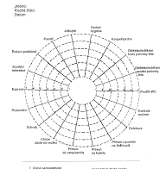
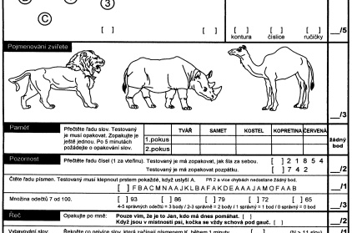
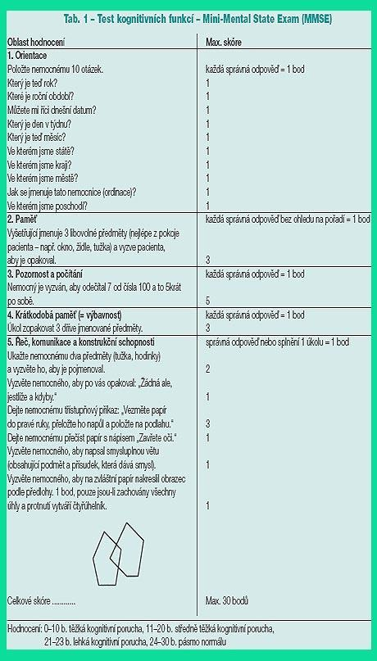
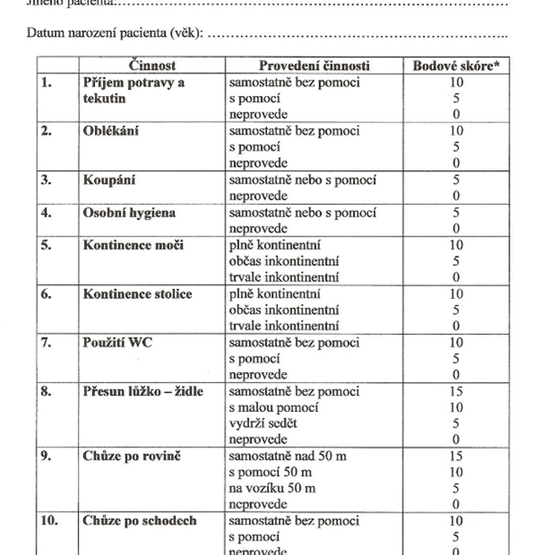
VÝKONOVÉ TESTY V ERGOTERAPII

Slide 11
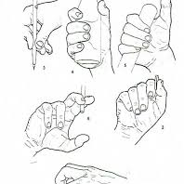
VÝKONOVÉ TESTY V ERGOTERAPII 2
FIM = Functional Independence Measure:
  Funkční míra nezávislosti, ve velké míře využívaný u pacientů po CMP
  Vychází ze základního hodnocení indexu dle Barthelové + doplněn sledováním kognitivních funkcí (18 činností v 6 kategoriích): komunikace, sociální funkce...
FTR = funkční test ruky
A-ONE:
  = neurobehaviorální hodnocení ADL pro dospělé s pchch CNS

Slide 12
ERGODIAGNOSTIKA
Využívá se pro zhodnocení pracovních aktivit a pracovního potenciálu
U nás pouze nestandardizované testy:
  v ČR má většina pracovišť vlastní ergo testy, které však mají odlišné nároky
Zjišťujeme:
  původ a rozsah obtíží v jednotlivých oblastech života (soběstačnost, pracovní aktivity, hra...)
  individuální potřeby klienta
Plánování krátkodobého a dlouhodobého ergoplánu a stanovení cílů terapie
Sledování vývoje zdravotního stavu klienta
Sledování účinnosti ET intervence a její efektivity v léčbě
Zajištění kompenzačních pomůcek, adaptace prostředí

Slide 13
The Jacobs Prevocationals Skills hodnocení
  = hodnocení předpracovních dovedností dle Jacobsové
  Test pro zhodnocení pracovního potenciálu u klientů s lehkým mentálním postižením
  Přeložen a zaveden do praxe Janem Pfeifferem
  Výsledkem testu je získání přehledu o schopnostech klienta ve třech oblastech:
    Fyzické dovednosti: = koordinace pohybů, koordinace oko-ruka, motorický plán činností, schopnost používat nástroje
    Pracovní schopnosti: = schopnost soustředit se na úkol, pracovat dle instrukcí (verbálních, psaných, vizuálních, organizační schopnosti, schopnost dělat rozhodnutí)
    Pracovní chování: = schopnost udržet pozornost, řešit problémy a další praktické znalosti (rozeznávání písmen, čísel, hodnoty)

Slide 14
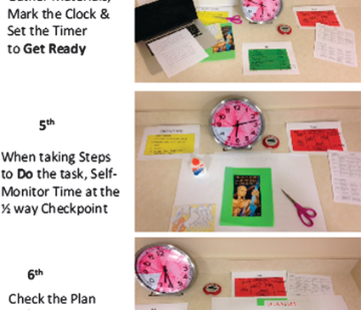
The Jacobs Prevocationals Skills Assessment

Slide 15
DVA PŘÍSTUPY VE VYŠETŘENÍ KOGNITIVNÍCH FUNKCÍ
Přístup zdola-nahoru (bottom-up approach): vyšetření jednotlivých kognitivních funkcí (paměť, pozornost, prostorové vnímání)
Přístup shora-dolů (top-down approach): využití cílené a smysluplné činnosti, kdy terapeut strukturovaně pozoruje pacienta v činnosti.

Slide 16
Přístup zdola-nahoru
Vyšetření začíná na úrovni jednotlivých komponent činnosti: svalová síla, ROM, koordinace, paměť, pozornost, percepce...
Poté hodnocení vlivu těchto složek na komplexní činnost, kupř. oblékání, nakupování, hru, sport...
Více uplatněn v akutní fázi
Pokud kombinace pchch motoriky + kognitivních funkcí - vhodnější přístup shora-dolů

Slide 17
Přístup shora-dolů
Hodnotí funkce prostřednictvím výkonu jedince ve 3 oblastech:
  Soběstačnost
  Pracovní či produktivní činnosti
  Volnočasové činnosti
Hodnocení motivace, denních zvyklostí a rolí, které zastává
ETT spolupracuje s pacientem při výběru, organizaci & provádění činností, které jsou cíleně na jeho problém.
Více preferovaný kromě akutní fáze
Ve vyšetření i terapii postupujeme od komplexních činností (kupř. oblékání) k jednotlivým složkám činnosti
Kupř. senzomotorická složka: schopnost funkčního ROM potřebného k oblékání, dostatečná svalová síla a výdrž, koordinace oko-ruka, schopnost udržet rovnováhu...

Slide 18
Hodnocení pacienta z hlediska biomechanického přístupu
Goniometrie (měření ROM)
Měření svalové síly a síly stisku
Měření edému na HKK
Měření rychlosti a počtu opakování
Hodnocení bolesti

Slide 19
Ergoterapeutické hodnocení funkčního stavu u neurologických pacientů
Hodnocení hrubé motoriky
  Změny poloh, přenos váhy
Hodnocení jemné motoriky:
  Posouzení funkčního úchopu vč. všech jeho fází + zručnost, obratnost, stabilita trupu
  Koordinace: pohyby precizní, cílené, načasování?
  Některé úkoly jsou zaměřené na rychlost a přesnost. Je zde měřen čas a výsledek ze vstupního hodnocení můžeme srovnat s dalšími výsledky získanými v průběhu ergoterapeutického procesu
  Ergoterapeut nesmí zapomínat na bimanuální aktivity (= používá obou rukou najednou).
    např. otevírání láhve, zavazování tkaniček, použití příboru, loupání jablka atd.
Funkční motorika HKK:
  Placing HKK, ROM, vyšetření taxe, diadochokinéze a mimovolních pohybů (fascikulace, třes, dyskinéze)
  Dynamometr - síla stisku
Čití, svalový tonus a rovnováha
Hodnocení soběstačnosti a aktivit denního života (ADL)
V terapii důraz na funkční činnost (krájení, oblékání), ne na dílčí motorické komponenty činnosti, a na kvalitu pohybu.

Slide 20
JEMNÁ MOTORIKA – F-CE RUKY
Horní končetina má několik funkcí:
uchopovací funkce (natažení se po předmětu a jeho úchop)
nošení břemen
manipulace s předměty
ochrana (při obraně i útoku)
vyvažování (např. při chůzi)
opora
neverbální komunikace (gestikulace, znakování)

Slide 21
HODNOCENÍ ÚCHOPU
Každý člověk může úchop využívat buď unilaterálně nebo bilaterálně:
unilaterální využití – buď pravou horní končetinou, nebo levou horní končetinou
bilaterální využití – simultánně nebo alterace.
Stav a funkci úchopu & jeho kvalitu ovlivňují složky fyzického stavu:
muskuloskeletální
neurologické
rozsah pohybu
Kvalitu provedení úchopu ovlivňuje:
  svalová síla, ROM, rychlost, koordinace, výdrž a unavitelnost
  provedení natažení horní končetiny: důležitá je stabilizace trupu, vzdálenost HK od předmětu, křížení osy
  pohybová iniciativa, taxe, čití, edém, bolest, svalový tonus
  praxe: jaký typ úchopu si pacient vybere, jakým způsobem manipuluje s předměty – zda celou rukou, částí ruky, prsty
Nepřímé provedení úchopu výrazně ovlivňuje:
  psychický stav a motivace k činnosti.

Slide 22
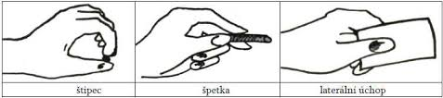
ROZDĚLENÍ ÚCHOPŮ
I) PRIMÁRNÍ – úchop, který je proveden prsty či dlaní:
  Úchop jemný (precizní) a úchop silový.
    Antigravitační úchop – taška, kbelík- váha v rovnováze se silou prstů. Nesení na rameni (pytel, lyže)
  Statické & dynamické
  Dynamické úchopy: jednoduché (zapalovač) & složité (pecka)
  Statické: bidigitální, pluridigitální a dlaňové.
    A) Bidigitální úchopy - dochází k použití dvou prstů (např. pinzetový, klíčový, mincový, klešťový, cigaretový).
      pinzetový úchop – „dvouprstní“, bříška ukazováku a palce jsou proti sobě
      nehtový úchop – podobný jako pinzetový, ale zapojí se více části nehtů. Jedná se o velmi jemný úchop potřebný ke sběru drobných věcí (např. jehla)
      klíčový úchop – přitisknutí předmětu 2.článku palce k 1. a 2. článkům ukazováku, např. pro odemykání, přesný
      cigaretový úchop

Slide 23
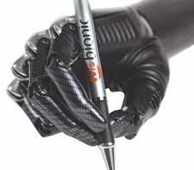
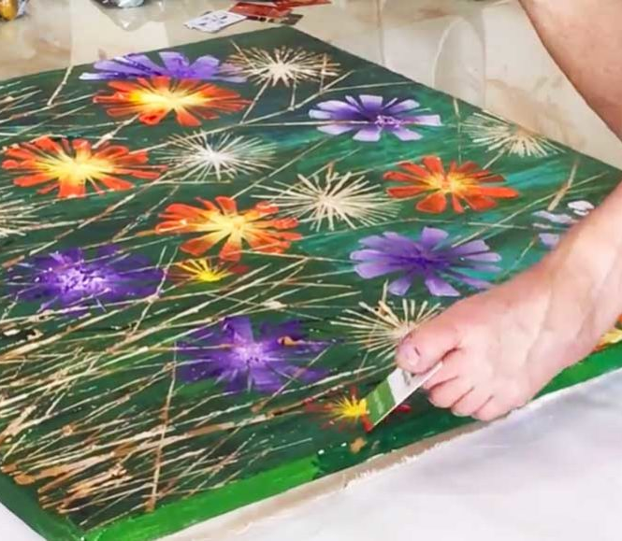

ROZDĚLENÍ ÚCHOPŮ
  B) Pluridigitální úchopy: využívají více prstů pro úchop (např. úchop tužkový, špetka, kulový, válcový, antigravitační)
    tužkový úchop – funkce tří prstů a opora o hřbet ruky, velmi přesný
    špetka – „tříprstový“ úchop, použití např. při solení, přesný
  C) Dlaňové úchopy: provádějí se pomocí dlaně, patří k nim kulový úchop a válcový úchop.
    kulový úchop – z ruky se udělá koule, je důležitější tlak prstů než dlaně, použití např. pro zašroubování žárovky, uchopení jablka atd.
    válcový úchop – například pro úchop hřebenu, tyče, rukojeti, násady atd.
II) SEKUNDÁRNÍ – náhradní typ úchopu, který je proveden jinými částmi těla, např. hlava – rameno, zuby, podpaží, loket apod.
III) TERCIÁLNÍ - úchopy pomocí ortézy či adjuvatikem

Slide 24
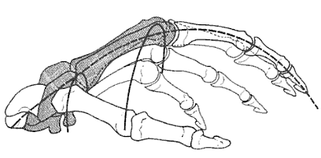
Fáze úchopu
PŘIBLÍŽENÍ ( =apropinquace) hodnotíme:
  stabilitu trupu
  pohybové vzorce v jednotlivých segmentech
  izolované pohyby na HKK
UCHOPENÍ hodnotíme:
  postavení palce, prstů a flexi zápěstí
ROZEVŘENÍ (extenze)
SEVŘENÍ (inkluze, flexe)
DRŽENÍ (retence)
UVOLNĚNÍ (relaxace)
  Není potřeba stabilizovat segment končetiny v určité poloze
  nutnost zevní opory
  poloha zápěstí a předloktí
ODDÁLENÍ (detence)
Pro hodnocení je nutný celkový obraz, pokud jsou předměty umístěné v různých polohách (před, za, nad, pod)

Slide 25
Poruchy úchopu
nejčastěji u pacientů s neurální patologií
MOŽNÉ DEFICITY:
Zacílení úchopu:
  možné poruchy vizuálních drah či pohybů očí: adekvátní koordinaci oko-ruka
  pch vestibulárního systému
  neschopnosti adaptace vestibule - okulárního reflexu na změny v náročnosti úchopu (např. při poruchách mozečku)
Poruchy koordinace: Typické prodloužení reakční doby při úkolech, kde se měří čas.
Poruchy senzoriky: vliv na úchop a sílu stisku
Na provádění úchopu má vliv rozložení a zpracování informací v mozkových hemisférách.
Pravá hemisféra: zpracovává vizuální zpětnou vazbu pro přizpůsobení pohybu. To má vliv na zacílení pohybu, zvýšené nároky na přesnost.
Levá hemisféra: má za úkol motorické programování, tedy načasování, posloupnost kroků, fází úchopu (flexe, extenze, vnitřní rotace atd.).

Slide 26
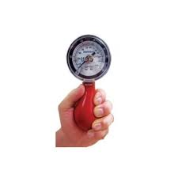
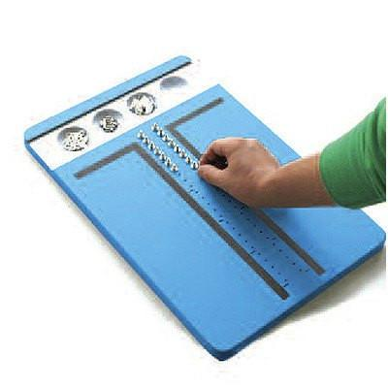
Standardizované testy
Jebsen Taylor test: 30 min.
  Hodnotí jemnou motoriku a funkčnost ruky s lehkými a těžkými předměty.
  Simulace aktivit denního života mezi jednotlivými podúkoly: psaní, otáčení karet, sbírání drobných předmětů, simulace jedení, stavění věže, zvedání velkých lehkých a těžkých předmětů. Cca na 30 min.
Purdue pegboard test (model 320 20): 30 min.
  K výběru zaměstnanců pro práci vyžadující obratnost jemné a hrubé motoriky a koordinace
  Test simuluje práci v továrně a ve výrobě
  Hodnotí 2 typy aktivit: velké pohyby rukou, prstů a paží & obratnost konečků prstů
  Využití u pacientů s neurologickým, ortopedickým, revmatologickým, fyzickým postižením.
Funkční test motoriky ruky:
  = orientační zjištění schopností HKK
  funkční test s časovými limity pro jednotlivé položky (manipulace s předměty na panelu, samostatné úkoly)
Dynamometr Jamar:
  Vyšetření svalové síly stisku ruky
  Přístroj má 5 roztečí (9, 12, 14.5, 17, 20).
  Měření maximální síly ve 3 pokusech na každou rozteč - udává se průměr.
Nine Hole Peg Dexterity Test:
  Vhodné jako trénink jemné motoriky: koordinace oko-ruka
  Pro osoby s poruchou v oblasti jemné motoriky a obratnosti rukou

Slide 27




Vyšetření koordinace pohybu prstů a rukou
Pacient provádí tyto gesta:
Lusknutí
Ruka v pěst
Tlesknutí
Hra na klavír
Gesto "OK"

Slide 28
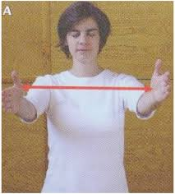
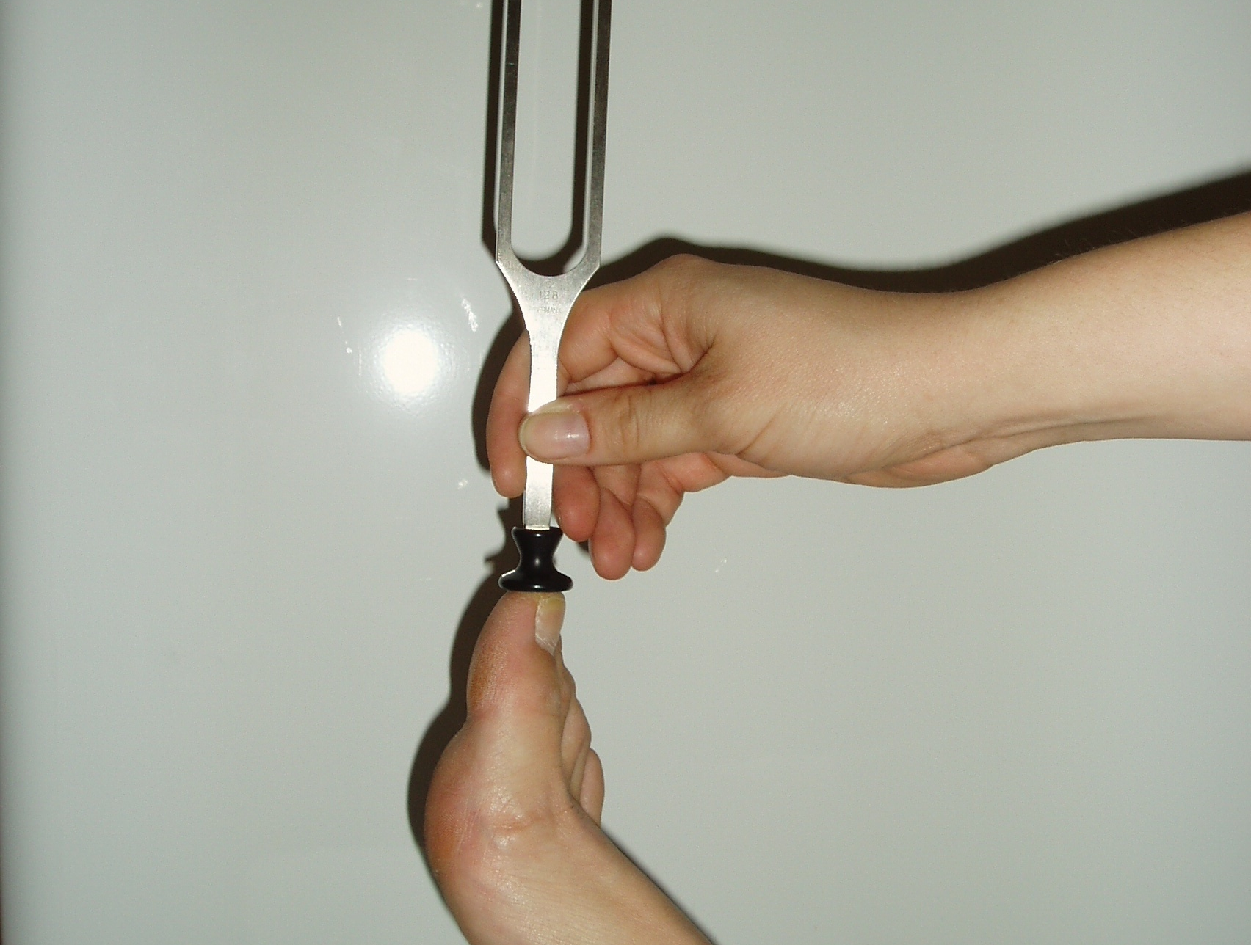
Hodnocení čití
Povrchové: = exteroceptivní čití spolu se senzorickými analyzátory (zrak, sluch, čich, chuť)
  Taktilní doteky: lehkým dotekem, hlazením kůže vatou, aplikace jemného tlaku prsty
  Norma: rozeznat tlak či dotyk ve vzdálenosti 1,5-3 cm. Nad 3 cm= pch citlivosti pro dotyk
  Algické, termické, diskriminační (norma: rozeznat vzdálenost 2 bodů do 6 mm)
Hluboké: šlachové, svalové, kloubní spolu s analyzátorem vestibulárním, patří k proprioceptivnímu
  Vnímání pohybocitu (napodobit celý pohyb 2. - nevyšetřovanou - stranou) a polohocitu (napodobit polohu)
  Vyšetřovaný určuje směr a úhel při PROM v jednotlivých kloubech končetin
  Vnímání vibrací: ladičku přikládáme na místa, kde je kost těsně pod kůží
  Tělesné schéma: jak člověk vnímá polohu, umístění a vztahy mezi jednotlivými částmi těla
  Integrující čití: stereognozie (poznávat hmatem materiál, tvar či předmět při zavřených očích)

Slide 29
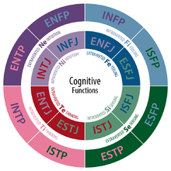
Vyšetření kognitivních funkcí
Orientace: místo, čas, osoba, situace
Krátkodobá paměť: vizuální, sluchová...
Dlouhodobá paměť: vizuální, sluchová...
Chápání instrukcí: jedno a vícestupňové úkoly
Pozornost
Plánování
Řešení problémů
Řeč: plynulost, vybavování slov, porozumění pacienta
Nonverbální komunikace
Čtení
Psaní
Počítání
Sociální interakce

Slide 30

Hodnocení pacientů s psychosociálními poruchami
Duševní zdraví, psychická odolnost, stigmatizace
Hodnocení:
Schopnosti, dovednosti & zájmy:
  Kompetence vykonávat ADL, pracovní činnosti, volnočasové aktivity
  Hodnocení dovedností, schopností
  Osobnostní rysy
  Podpůrné sítě (rodina)
  Očekávání v oblasti zájmů (potřeba věnovat se zájmům, dřívější zájmy)
Oblast dysfunkce:
  Rovnováha v aktivitách všedního dne, role, potenciál změny, motivace, hodnocení prostředí
  Standardizované hodnocení rolí, chování a využití denních aktivit:
    OPHI = Occupational Performence History Interview
    Occupational Questionnaire (dotazník denních aktivit),
    COTE = Comprehensive Occupational Therapy Evaluation, geriatrická škála deprese, osobnostní dotazníky

Slide 31
MEZINÁRODNÍ KLASIFIKACE FUNKČNÍCH SCHOPNOSTÍ (ICF), POJMY AKTIVITA A PARTICIPACE
Klasifikace MKF je součástí souboru klasifikací Světové zdravotnické organizace a je určena pro měření zdravotního postižení na individuální i populační úrovni.
  je určena pro účely hodnocení stupně disability, posuzování zdravotní způsobilosti k práci, posuzování speciálních potřeb ve vzdělávání, předepisování a proplácení zdravotnických prostředků, pro účely zdravotních pojišťoven, pro zjišťování zdravotního stavu jako podkladu pro posouzení ve věcech dávek a služeb sociálního zabezpečení zaměstnanosti, pro posuzování dlouhodobě nepříznivého zdravotního stavu ve věcech sociálního zabezpečení a zaměstnanosti a pro statistické účely při hodnocení zdravotního stavu.
Univerzální nástroj k hodnocení typu a stupně zdravotního postižení
v r. 2001 schválen WHO. Jde o rozsáhlou publikaci popisující změny v obl. tělesných struktur, tělesných funkcí, v obl. aktivit a participací.
zpracovává i faktory prostředí, které mohou negativní důsledky zdrav. postižení zmírnit nebo zhoršovat.

Slide 32
Klasifikace MKF
Tři úrovně klasifikace- orgány, celý člověk, handicap
Kvalifikace: 0- žádná porucha, 1- mírná, 2- střední, 3- těžká, 4- úplná, 8- není specifikována, 9- nelze aplikovat
Hodnoty kvalifikace:
  0 = žádná pch: nepřítomna, zanedbatelná 0-4 %
  1 = lehká pch: nepatrná, nízká 5-24 %
  2 = středně těžká pch: střední, snesitelná 25-49 %
  3 = těžká pch: vysoká, extrémní 50-95 %
  4 = úplná pch: totální, úplná 96-100 %
Hodnotí se- tělesná funkce, struktury těla, aktivity a participace, faktory prostředí
Dvě osoby se stejnou nemocí mohou mít rozličný stupeň funkční schopnosti & dvě osoby se stejným stupněm výkonnosti nemusí mít nezbytně stejné zdravotní problémy.

Slide 33
AKTIVITA A PARTICIPACE DLE MKF
Aktivita je provádění úkolu (úkonu) nebo činu člověka.
Aktivita snížená (limitovaná) jsou obtíže, které člověk může mít, při provádění aktivit.
Participace je zapojení se do životní situace.
Participace omezená (restringovaná) jsou problémy, které člověk může prožívat, při zapojení do životních situací.
Disabilita je snížení funkčních schopností na úrovni těla jedince či společnosti, které vzniká, když se konfrontuje zdravotní stav s bariérami prostředí.

Slide 34


Děkuji za pozornost!

Slide 35
Literatura
Brabencová, M., Neverišová, K. (2014). Základní pojmy a oblasti působení v ergoterapii. Brno, FSpS MUNI.
Klusoňová, E. (2011). Ergoterapie v praxi. Brno, Czech Republic: NCONZO.
Krivošíková, M. (2011). Úvod do ergoterapie. Praha, Czech Republic: Grada a.s.

